Slide 1
和式和计数
lsy

Slide 2
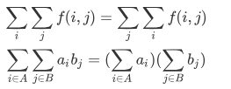
求和号
数学题中很多时候都在和求和号打交道。
性质：可交换；乘法分配律
最终目标：分离变量，使得各个变量间互不影响，从而分解成子问题
交换求和号时，注意不要改变变量的取值范围

Slide 3
乘法分配律
乘积之和，可以拆到每个变量上面。
例如，dp 的时候，如果要维护一个乘积，可以加入一个变量，再看乘积里哪些地方与这个变量有关。

Slide 4
子问题
最终目标：分离变量，使得各个变量间互不影响，从而分解成子问题
对于互不影响的变量，可以拆开单独算每一个值。
对于只有少数几个值（一个 / 两个）的求和式，可以善用前缀和 / 差分等技巧。

Slide 5

求和号与算贡献
“算贡献”

Slide 6
计数 dp
通常需要想清楚具体的分类和分步，再把每个贡献拆开到 dp 过程中去计算。
有一些技巧保证不重不漏，最常用的是：保证 计数的对象 和 我们实际上算的东西 一一对应。（回忆：无向连通图个数）
遇到实际问题，通常有两种方式解决：
写一个 dp。
写一个算式来算。
具体问题具体分析。

Slide 7
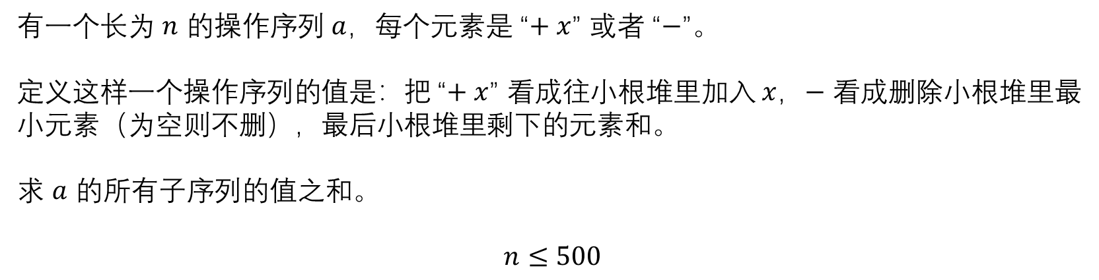
例题：CF1542D
有一个长为 $n$ 的操作序列 $a$，每个元素是 “$+ x$” 或者 “$−$”。
定义这样一个操作序列的值是：把 “$+ x$” 看成往小根堆里加入 $x$，$−$ 看成删除小根堆里最小元素（为空则不删），最后小根堆里剩下的元素和。
求 $a$ 的所有子序列的值之和。
$$n≤500$$

Slide 8
例题：CF1542D
考虑每个元素的贡献，此时只和堆里有几个元素小于它有关了，可以用 dp 计算。

Slide 9
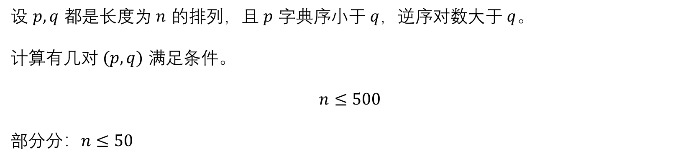
例题：CF1542E2
设 $p,q$ 都是长度为 $n$ 的排列，且 $p$ 字典序小于 $q$，逆序对数大于 $q$。
计算有几对 $(p,q)$ 满足条件。
$$n≤500$$
部分分：$n≤50$

Slide 10
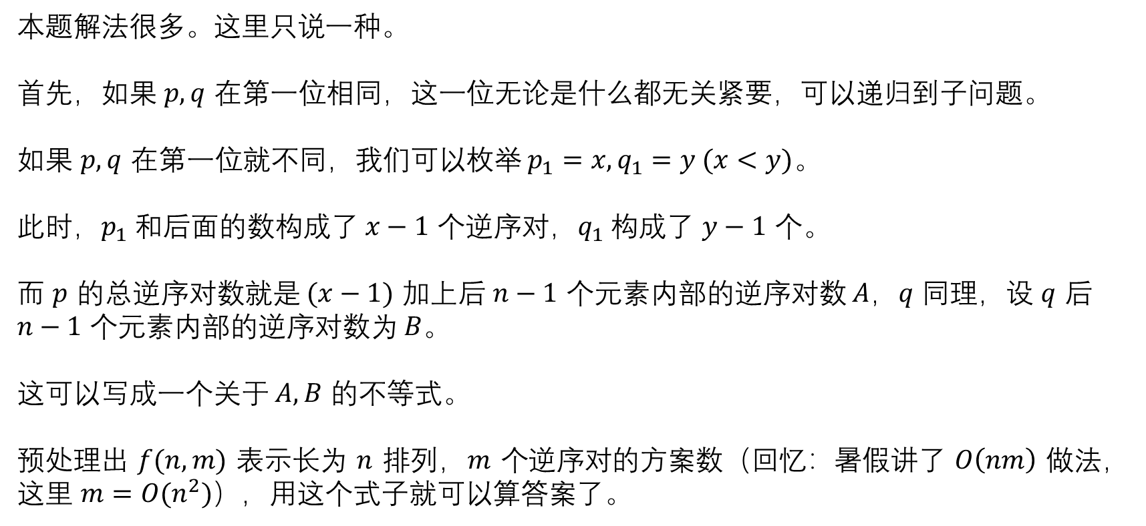
例题：CF1542E2（一）
本题解法很多。这里只说一种。
首先，如果 $p,q$ 在第一位相同，这一位无论是什么都无关紧要，可以递归到子问题。
如果 $p,q$ 在第一位就不同，我们可以枚举 $p_{1}=x,q_{1}=y (x<y)$。
此时，$p_{1}$ 和后面的数构成了 $x−1$ 个逆序对，$q_{1}$ 构成了 $y−1$ 个。
而 $p$ 的总逆序对数就是 $(x−1)$ 加上后 $n−1$ 个元素内部的逆序对数 $A$，$q$ 同理，设 $q$ 后 $n−1$ 个元素内部的逆序对数为 $B$。
这可以写成一个关于 $A,B$ 的不等式。
预处理出 $f(n,m)$ 表示长为 $n$ 排列，$m$ 个逆序对的方案数（回忆：暑假讲了 $O\left(nm\right)$ 做法，这里 $m={O(n}^{2})$），用这个式子就可以算答案了。

Slide 11
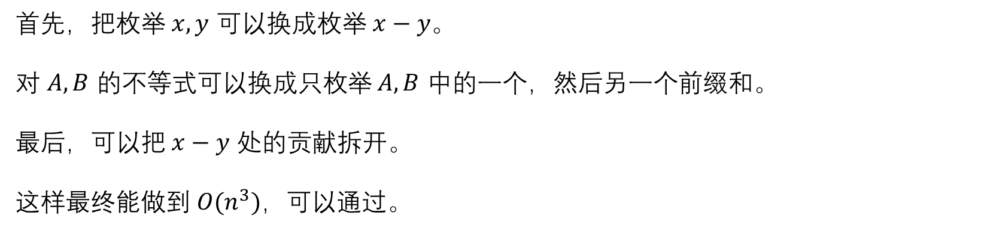
例题：CF1542E2（一）
首先，把枚举 $x,y$ 可以换成枚举 $x−y$。
对 $A,B$ 的不等式可以换成只枚举 $A,B$ 中的一个，然后另一个前缀和。
最后，可以把 $x−y$ 处的贡献拆开。
这样最终能做到 $O(n^{3})$，可以通过。

Slide 12
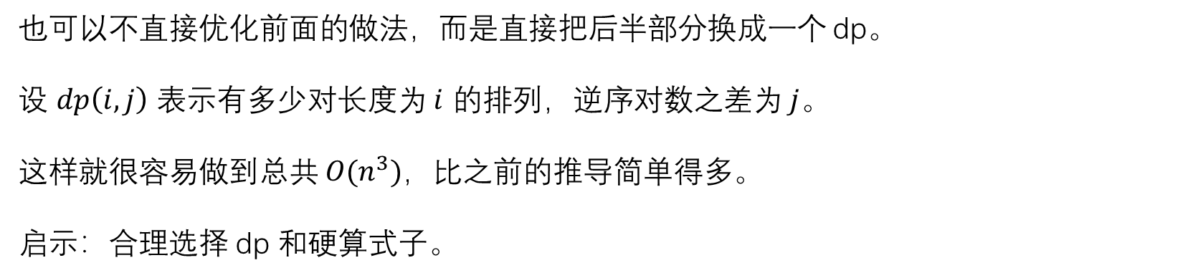
例题：CF1542E2（二）
也可以不直接优化前面的做法，而是直接把后半部分换成一个 dp。
设 $dp\left(i,j\right)$ 表示有多少对长度为 $i$ 的排列，逆序对数之差为 $j$。
这样就很容易做到总共 $O(n^{3})$，比之前的推导简单得多。
启示：合理选择 dp 和硬算式子。

Slide 13
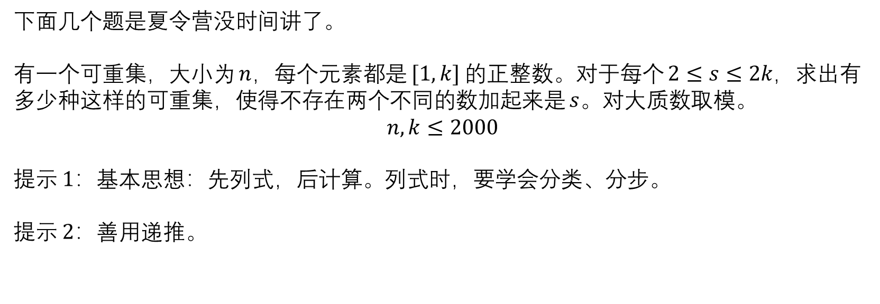
例题：ARC102C
下面几个题是夏令营没时间讲了。
有一个可重集，大小为 $n$，每个元素都是 $[1,k]$ 的正整数。对于每个 $2≤s≤2k$，求出有多少种这样的可重集，使得不存在两个不同的数加起来是 $s$。对大质数取模。
$$n,k≤2000$$
提示 1：基本思想：先列式，后计算。列式时，要学会分类、分步。
提示 2：善用递推。

Slide 14
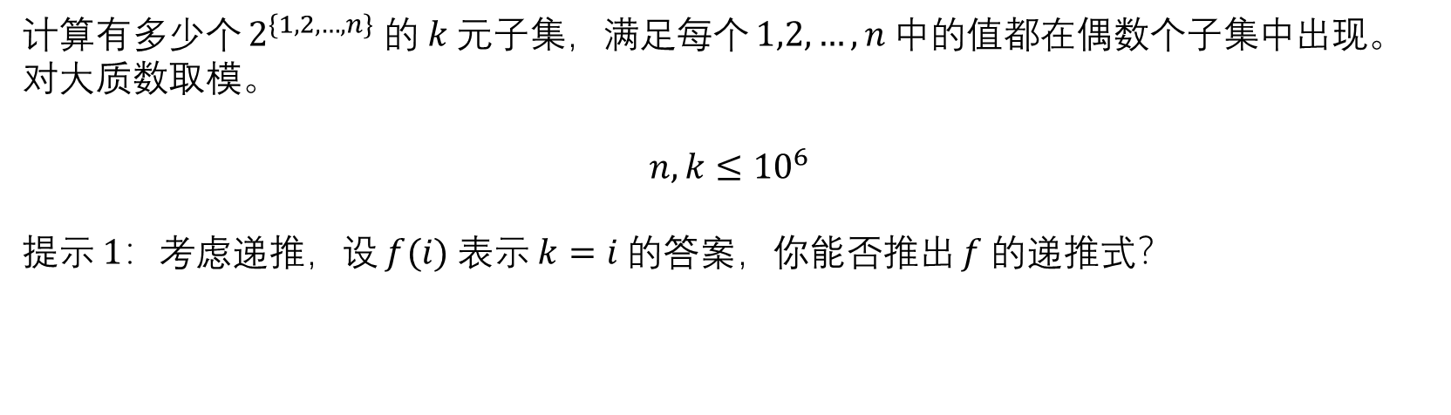
例题：P3214
计算有多少个 $2^{\{1,2,…,n\}}$ 的 $k$ 元子集，满足每个 $1,2,…,n$ 中的值都在偶数个子集中出现。对大质数取模。
$$n,k≤{10}^{6}$$
提示 1：考虑递推，设 $f(i)$ 表示 $k=i$ 的答案，你能否推出 $f$ 的递推式？

Slide 15
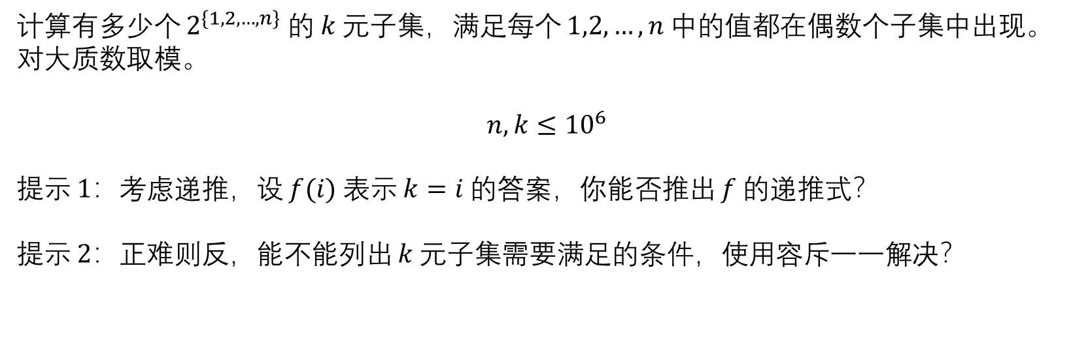
例题：P3214
计算有多少个 $2^{\{1,2,…,n\}}$ 的 $k$ 元子集，满足每个 $1,2,…,n$ 中的值都在偶数个子集中出现。对大质数取模。
$$n,k≤{10}^{6}$$
提示 1：考虑递推，设 $f(i)$ 表示 $k=i$ 的答案，你能否推出 $f$ 的递推式？
提示 2：正难则反，能不能列出 $k$ 元子集需要满足的条件，使用容斥一一解决？

Slide 16
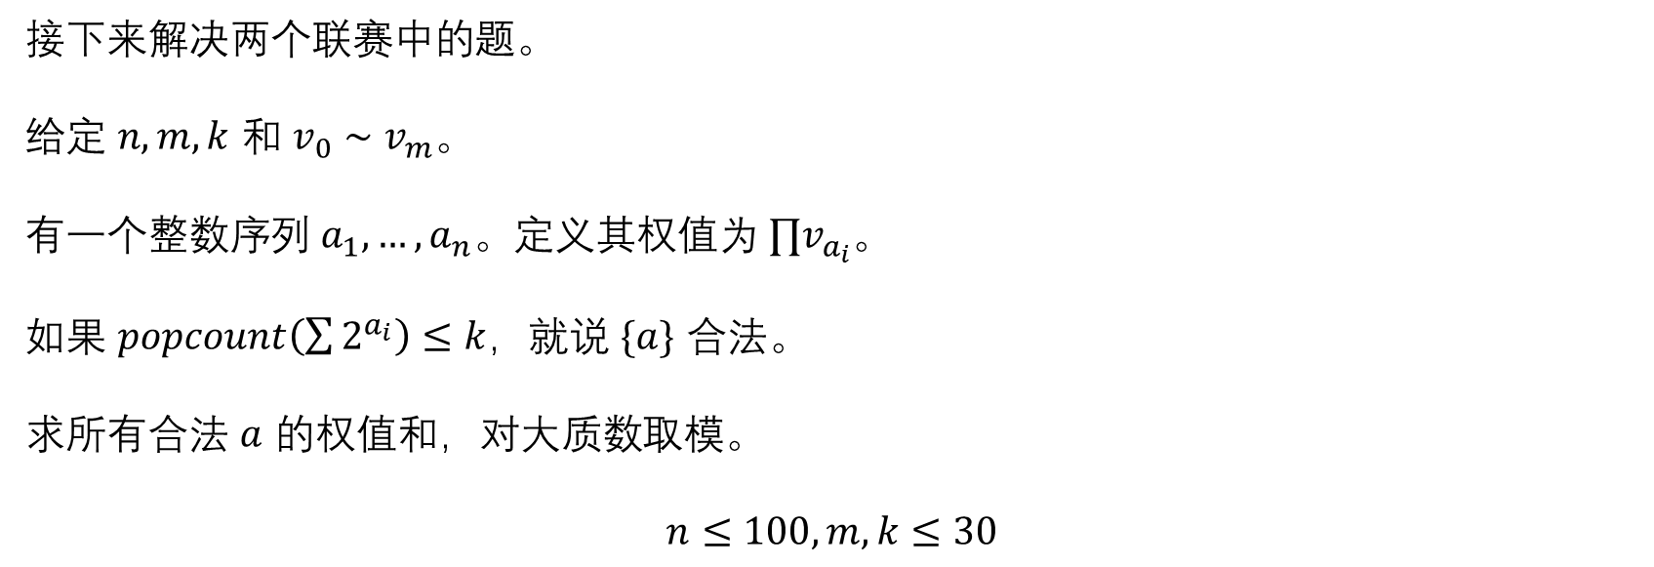
例题：P7961
接下来解决两个联赛中的题。
给定 $n,m,k$ 和 $v_{0}∼v_{m}$。
有一个整数序列 $a_{1},…,a_{n}$。定义其权值为 $∏v_{a_{i}}$。
如果 $popcount\left(\sum{2^{a_{i}}}\right)≤k$，就说 $\{a\}$ 合法。
求所有合法 $a$ 的权值和，对大质数取模。
$$n≤100,m,k≤30$$

Slide 17
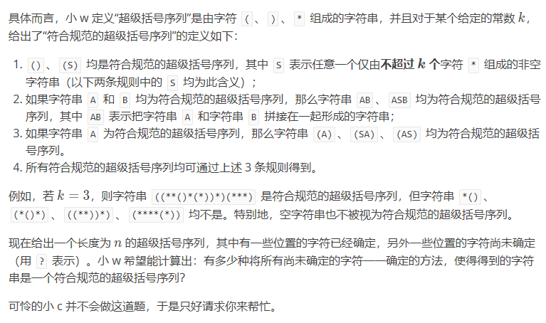
例题：P7914
1

Slide 18
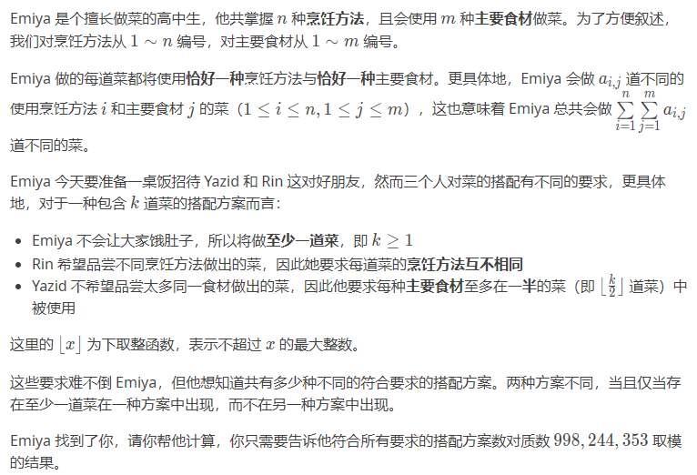
例题：P5664
1

Slide 19
几个简单例子
给定一个序列 a[1..n]，求所有区间的和的和。
给定一个序列 a[1..n]，求所有区间的子区间的和的和。
给定一个序列 a[1..n]，求所有区间的子区间的子区间的和的和的和。
给定一个序列 a[1..n] ，q 次操作，支持：区间加，区间求 k 次方和（对 998244353 取模）（0<=k<=5）
给定一个序列 a[1..n] ，q 次操作，支持：区间加，给一个区间，求出其所有子区间的和的和（对 998244353 取模）
Notes:
到这里大概 75min

Slide 20
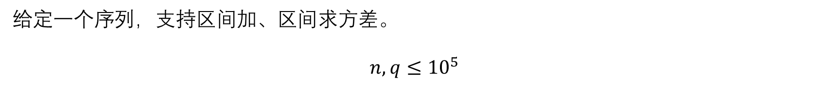
例题：P1471
给定一个序列，支持区间加、区间求方差。
$$n,q≤{10}^{5}$$

Slide 21
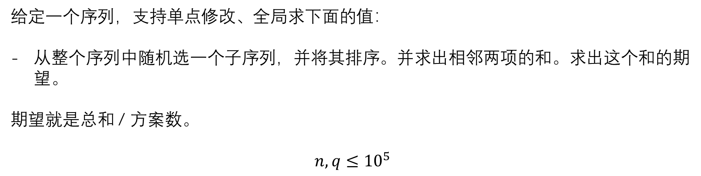
例题：CF1316F
给定一个序列，支持单点修改、全局求下面的值：
从整个序列中随机选一个子序列，并将其排序。并求出相邻两项的和。求出这个和的期望。
期望就是总和 / 方案数。
$$n,q≤{10}^{5}$$

Slide 22
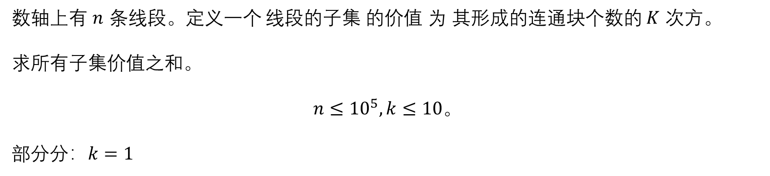
例题：P6144
数轴上有 $n$ 条线段。定义一个 线段的子集 的价值 为 其形成的连通块个数的 $K$ 次方。
求所有子集价值之和。
$$n≤{10}^{5},k≤10。$$
部分分：$k=1$

Slide 23
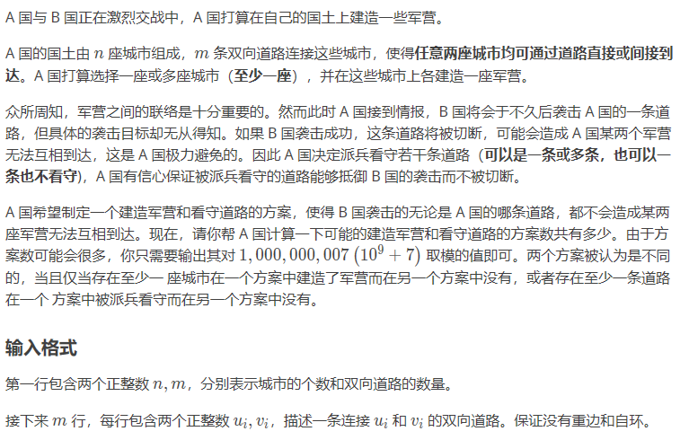
例题：P8867
1

Slide 24
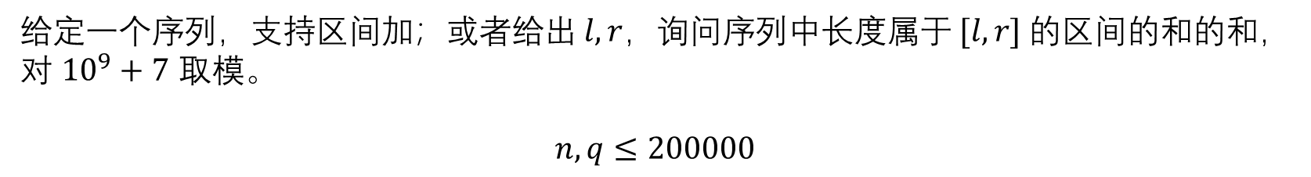
例题：P4458
给定一个序列，支持区间加；或者给出 $l,r$，询问序列中长度属于 $[l,r]$的区间的和的和，对 ${10}^{9}+7$ 取模。
$$n,q≤200000$$
Notes:
大概 90min

